Slide 1
Маркерный настенный плоттер
Проект ученика 9 «Р» класса Наумова Максима Геннадьевича
Руководители проекта Константин Юрьевич, Максим Олегович

Slide 2
Цель и задачи проекта и Актуальность
Цель - Прямая печать изображения на вертикальных поверхностях
Задачи
Выбрать электрические компоненты, разработать электрическую схему
Запрограммировать микроконтроллер
Разработать детали устройства
Собрать и протестировать плоттер
Маркерный настенный плоттер позволяет экономить время путём автоматизации переноса изображений на вертикальные поверхности путём прямой печати.

Slide 3
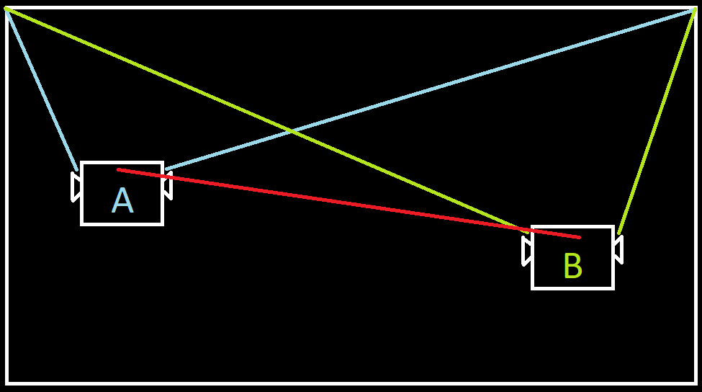
Описание проекта
Робот позволяет переносить изображения на вертикальные поверхности с помощью тросовой подвесной системы передвижения по рабочей области.
Плоттер заключён в корпусе, располагающий в себе все функциональные элементы.
Пример перемещения плоттера

Slide 4
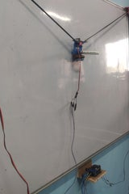
Недостатки Конкурентов
У типичного аналогичного по функционалу настенного плоттера
блок управления и приводы закреплены на рабочей области, что создаёт мешающие провода и значительно снижает мобильность всей конструкции.

Slide 5
Алгоритм робота
1. Ожидание загрузки схемы из SD-карты
2. Ожидание нажатия кнопки «пуск»
(прицепить тросы к верхним углам рабочей области и переместить плоттер вниз посередине)
3. Перемещение по рабочей области, следуя инструкциям из схемы.
4. По окончанию рисования плоттер переместиться в исходное положение
5. Робот перейдёт в режим ожидания.
(отцепить плоттер от рабочей области)

Slide 6
Материалы и оборудование
Материалы
биоразлагемый PLA-пластик – Шкивы
Фанера 110x5x140мм – основа для размещения компонентов.
Металлические уголки – крепление двигателей
Оборудование
Компьютер – для 3d-моделирования, программирования микроконтроллера устройства, поиска информации
3d-принтер (Creality Ender-3) – изготовления деталей из пластика
Паяльная станция с необходимыми приспособлениями и клеевой пистолет
Дрель – сверления отверстий под крепления компонентов.
Инструменты: напильники, отвёртки, пассатижи

Slide 7
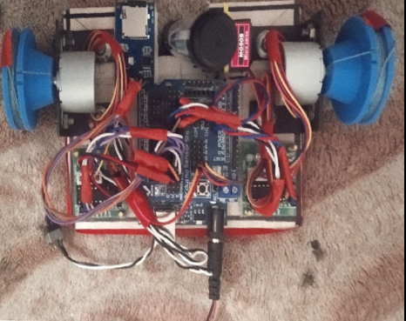
Функциональные элементы
Сервопривод
Модуль SD-карты
Шкивы
Шаговые двигатели
Плата Arduino UNO
Драйвера моторов
Кнопка «пуск»

Slide 8
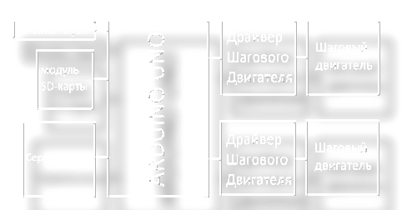
Схема

Slide 9
Источники и статус проекта
Готовность проекта 60%
Информационные источники:
Сайт "Alex Gyver Techonogies" - уроки робототехники
Сайт компании ООО "АЙРДУИНО" - уроки робототехники
Школьные лекции.

